Slide 1
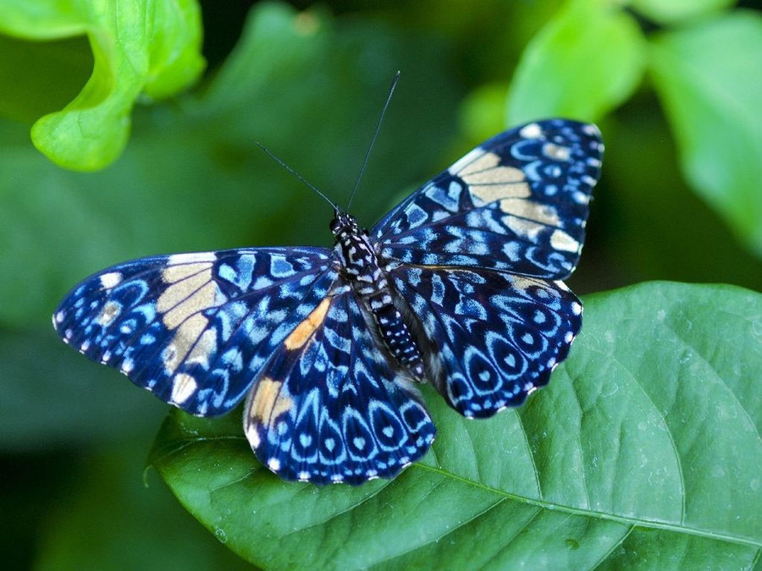
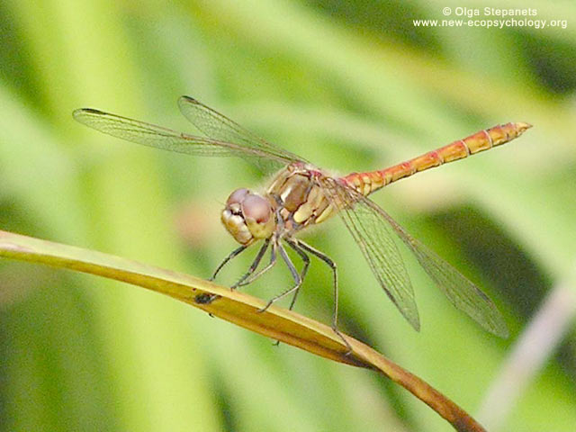
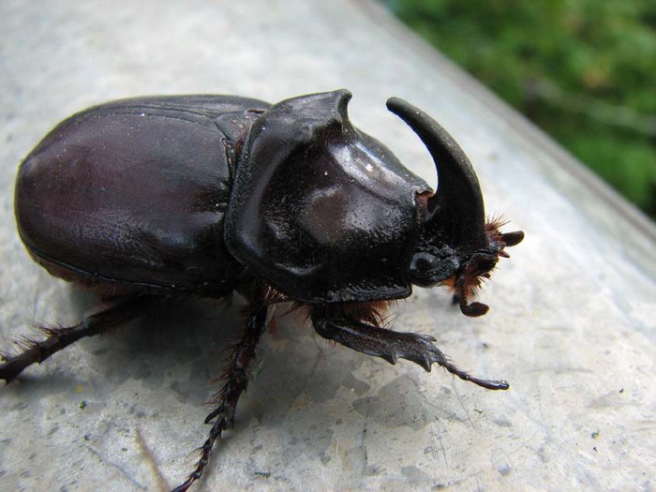
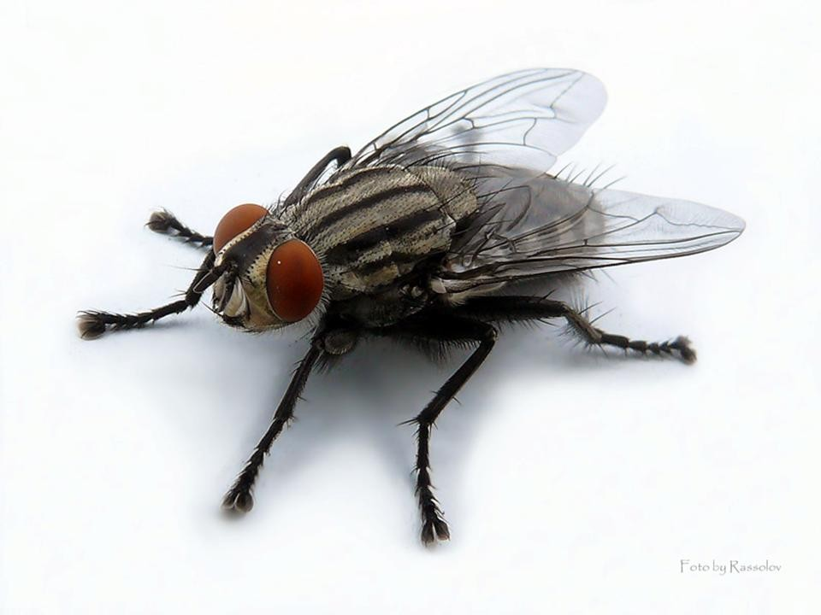
Тема НОД: «Насекомые»

Slide 2
Сколько раз рождается насекомое?
Стрекозы, бабочки, мухи, жуки никогда не бывают детишками. Они появляются на свет сразу взрослыми.
У кошки– котенок, у птицы – птенец, а у бабочки (жука) – кто?
Про бабочку говорят, что она «трижды рожденная», давайте посмотрим, подумаем почему.

Slide 3
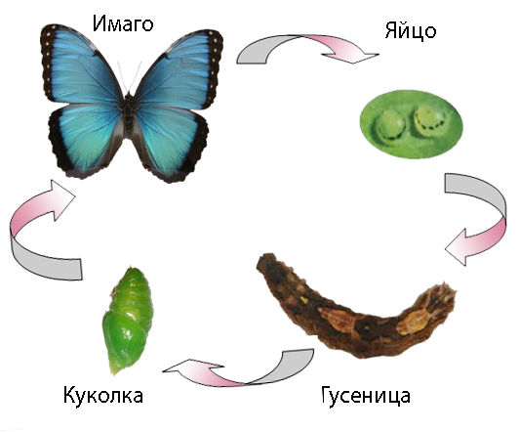
Бабочка откладывает яйца на те растения, которые едят молодые гусеницы.
Молодая гусеница много ест и очень быстро растет.
Гусеница становится куколкой: она ткет себе твердый кокон, внутри которого ее тело превращается в куколку.

Slide 4
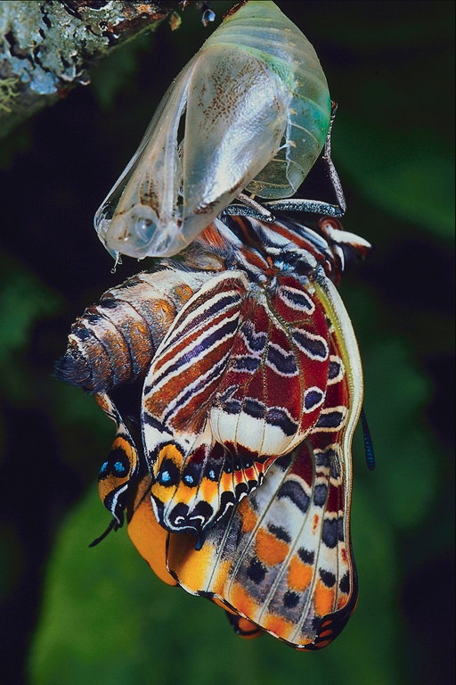
«Рождение» бабочки. Зашевелится вдруг неподвижная куколка, лопнет у нее на спинке шкурка, появятся сначала крылышки, а потом и вся бабочка. В эту минуту она не очень похожа на бабочку – крылья висят, как мокрые тряпочки, и сама она какая-то вялая. Но пройдет час – и крылья обсохнут. Бабочка пошевелит ими, расправит их и вдруг… полетит. И засверкают, и заиграют на солнце волшебные краски!

Slide 5
Зачем насекомому усы?
Усики у насекомого - это органы чувств, которыми оно воспринимает запахи и
различает вкус. Чем усики длиннее, тем они чувствительнее. Некоторые насекомые ощупывают усиками, как мы пальцами, окружающие предметы.

Slide 6
Строение насекомого
Насекомые- это животные, у
которого три пары ножек( то есть всего шесть) и тело четко делится на три части:
голову, грудь, брюшко.

Slide 7
Стрекоза
Стрекозы — отряд хищных, хорошо летающих насекомых. Крупные, с подвижной головой, большими глазами, короткими усиками, четырьмя прозрачными крыльями с густой сетью жилок и удлинённым стройным брюшком

Slide 8
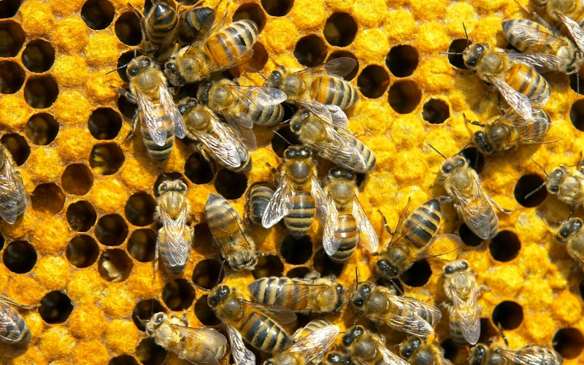
Пчелы
Насекомые- это В основе жизни пчел лежит общественный образ жизни. Одна особь жить не может. Пчелы живут только семьями. Пчелы
опыляют растения.

Slide 9
Кузнечики
Кузнечики держатся в местах с густой высокой травой. Это и поля, засеянные пшеницей, рожью или другими злаками (кстати, саранча и кузнечики – злейшие враги хлебопашцев, так как первые уничтожают огромное количество посевов каждый год), степи с разнотравьем, окраины лесов с редкими деревьями, опушки леса, луга, окружающие водоемы и так далее. Кузнечики – прекрасные певцы, по вечерам можно услышать их негромкое стрекотание. Издавать звуки способны только самцы.

Slide 10
Муравьи
Муравьи оказывают огромное влияние на окружающий мир.
Известно, что муравьи улучшают плодородие почвы. Сооружая и постоянно перестраивая муравейник, они перемешивают почву, доставляя воздух и влагу к корням растений.

Slide 11
Жук
Жуки- это самая многочис-
ленная группа насекомых.
Они распространены по всему шару, включая пустыни и влажные тропические леса.
У жуков мощный грызущий ротовой аппарат. Едят они практически все - и растительный, и животный
корм.

Slide 12
Богомол
Богомол - крупное хищное насекомое с хорошо приспособленными для хватания пищи передними конечностями.

Slide 13
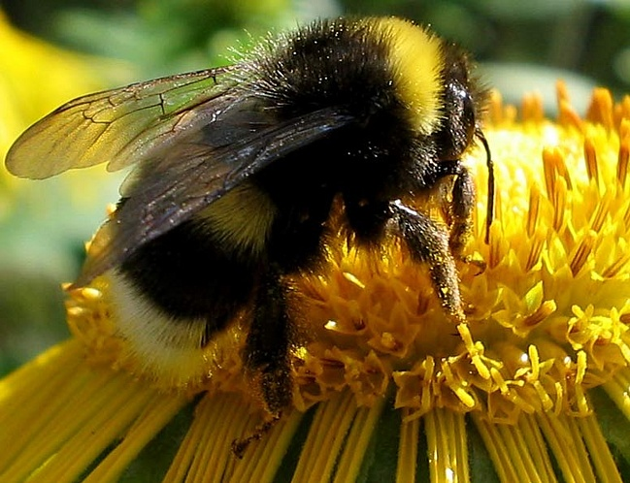
Шмели
Шмели – очень полезные насекомые. Но, к сожалению, их становится всё меньше и меньше. Шмелей надо беречь и создавать им необходимые условия, чтобы в вашем саду с самой ранней весны летали эти труженики - отличные опылители растений. Природа наградила этих ярких, красивых насекомых более длинным хоботком, чем у пчёл, поэтому они способны опылять растения, которые не могут опылять медоносные пчёлы, например, красный клевер.

Slide 14
Осы
Осы устраивают гнезда в домах, хозяйственных постройках, всюду на участке, при этом строго охраняют свою территорию. Даже за случайное вторжение к ним можно получить множество болезненных укусов. А сколько слез и разочарования бывает у малышей, столкнувшихся с осами!

Slide 15
Используемый материал:
Золотова Е.И. Знакомим дошкольников с миром животных.
http://pix.com.ua/db/animals/insects/butterflies_ii/b-720018.jpg
http://www.mir-babochek.ru/
http://travel-siberia.ru/
http://www.astrades.ee/osy.htm
http://travel-siberia.ru/int/2188-kuznechiki.html

